Slide 1
AR - Trace
Team : AYoung
조아영
박형민
조영제

Slide 2
목차
1
2
3
기획
아키텍쳐
기능
4
5
6
사용 기술
힘들었던 점 & 극복 방법
느낀 점 및
향후계획

Slide 3

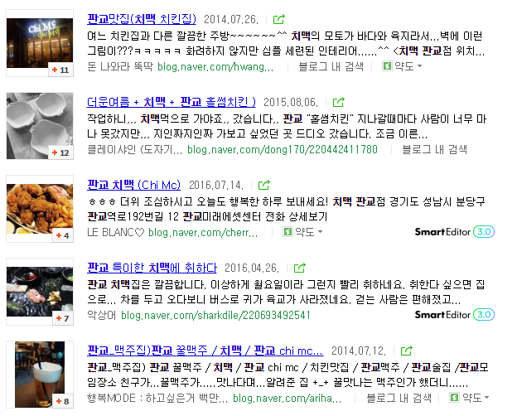
기획
지도로만 위치를 찾는
어려움
무분별하고 복잡한
정보들

Slide 4
기획
증강현실 네비게이션
장소기반 SNS
화면을 통한 손쉬운 길찾기
장소에 대한 경험을 공유

Slide 5







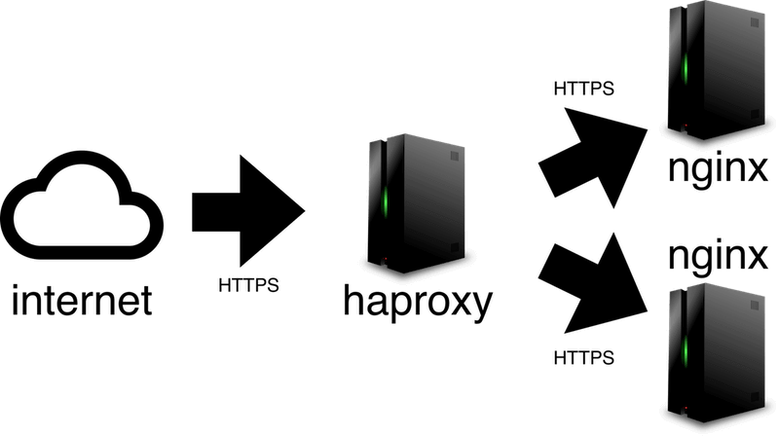





아키텍쳐
서버 1
서버 2
PUSH 서버
이미지 서버

Slide 6
기능
AR 기능
네비게이션
SNS

Slide 7
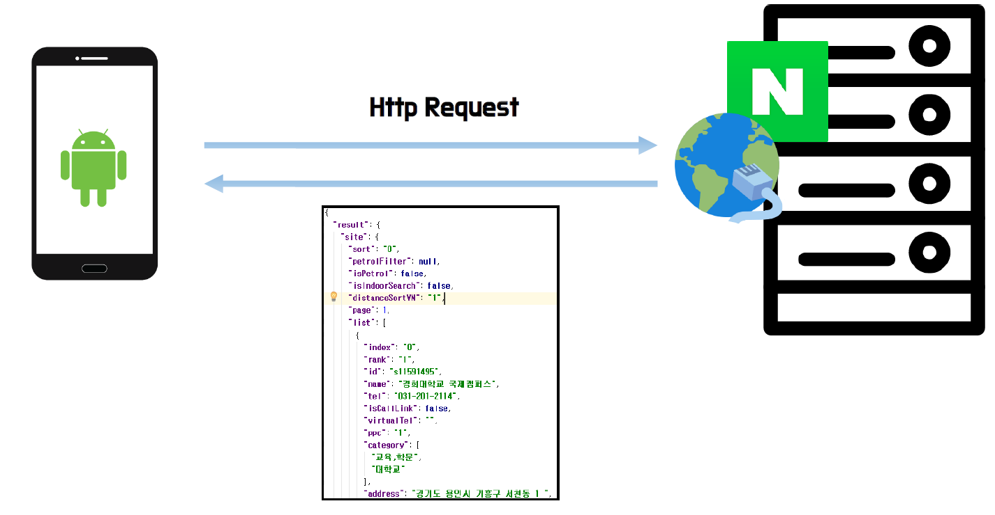
AR 기능
1. 장소 정보 요청 후 파싱

Slide 8
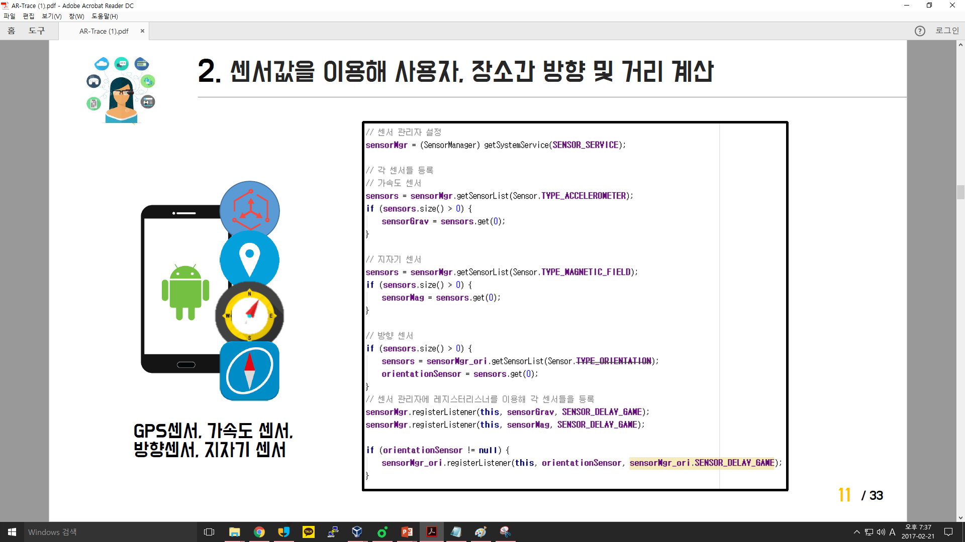
AR 기능
2. 센서값을 이용해 사용자, 장소 간 방향 및 거리계산

Slide 9
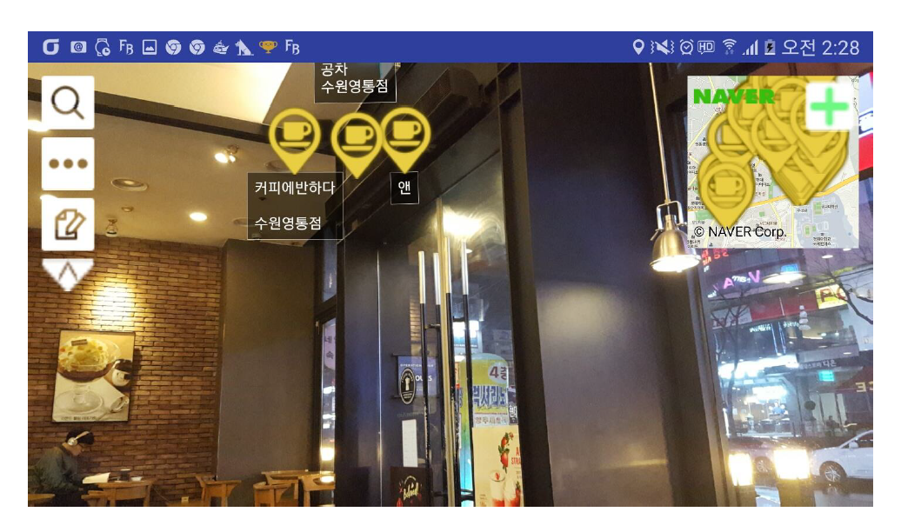
AR 기능
3. 사용자의 현재상태(방향, 각도)에 따라 알맞은 위치에 마커 표시

Slide 10
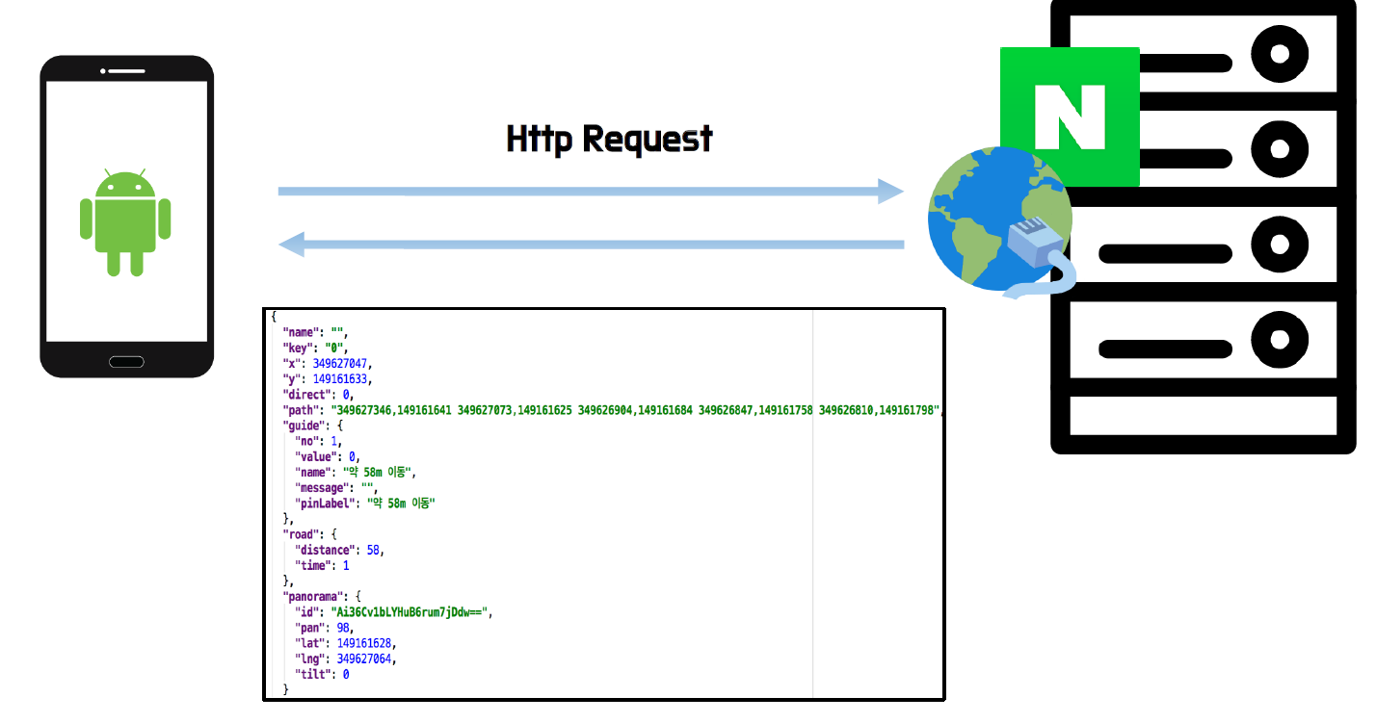
네비게이션
1. 네이버 웹 서버로 직접 네비게이션 정보 요청(API 존재x)

Slide 11
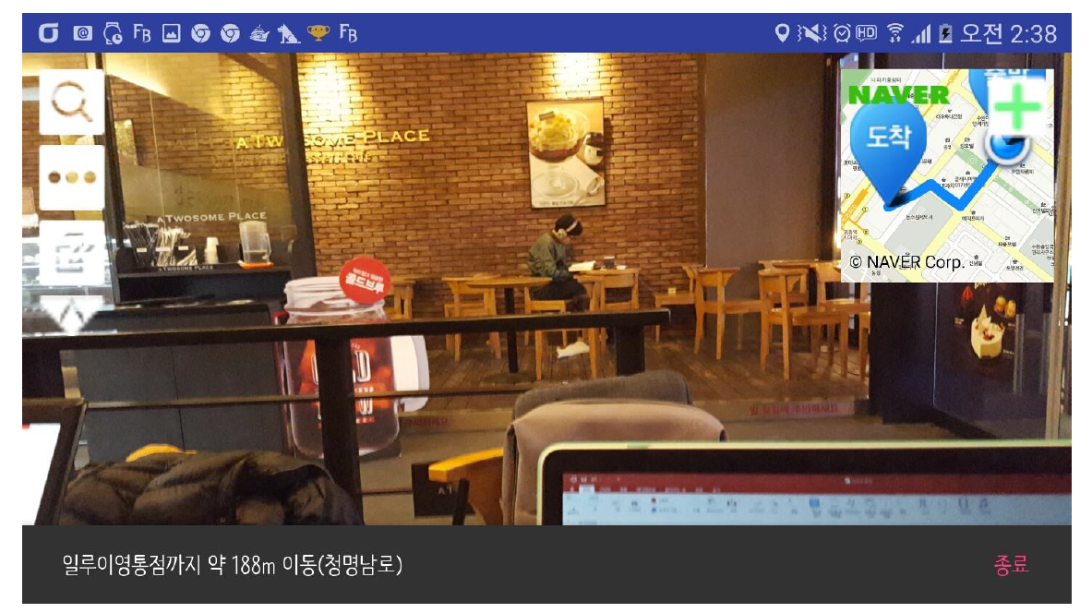
네비게이션
2. 실시간 위치 갱신에 따른 지도 및 알람 동시 갱신
사용자의 위치를 실시간으로 갱신하여 길안내 정확도 상승
지도 및 알람 메시지를 통해 사용자의 정확한 위치를 알려줌

Slide 12
SNS
1. Google OAuth 를 이용한 간단한 회원가입
로 token관리(TTL = 30일)

Slide 13

SNS
2. 후기 데이터 서버와, 이미지 저장소 서버 분리
이미지 파일
이미지 서버
1
2
URL Path
3
리뷰작성
후기 데이터 객체
데이터 서버

Slide 14
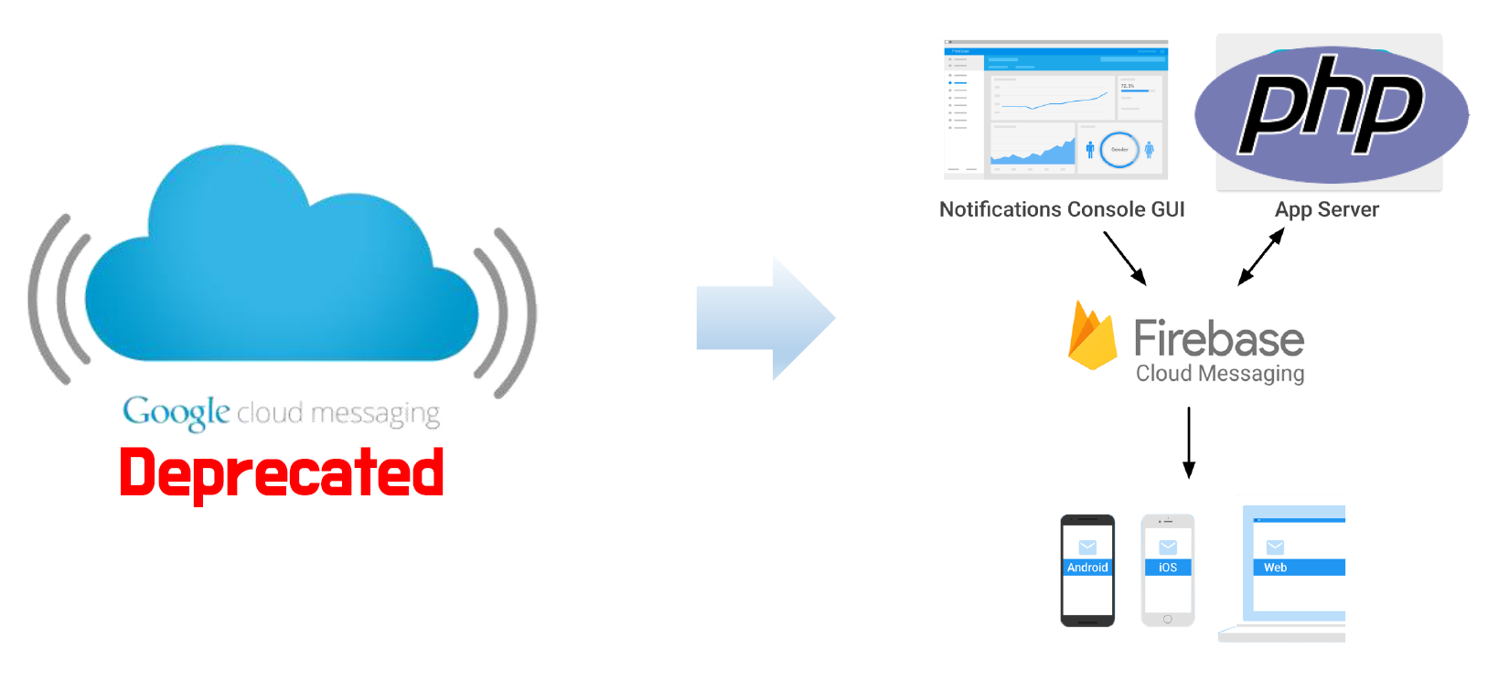
SNS
3. Firebase Cloud Messging+ php로 GCM 을 대체 할 PUSH 구현

Slide 15
Proxy & Web Server
Load Balancing과 Web Server가 필요한 이유?
서버 1
서버 2

Slide 16
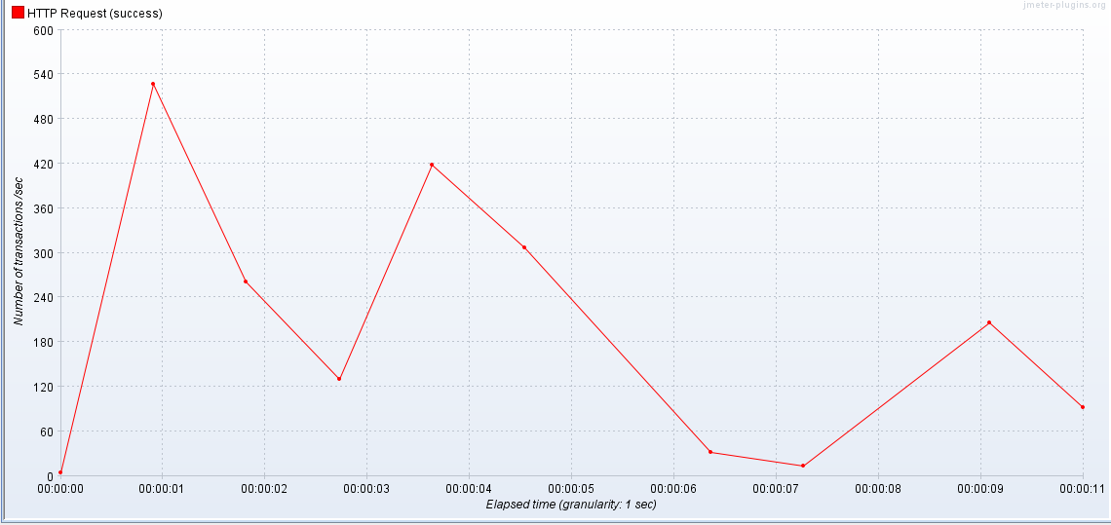
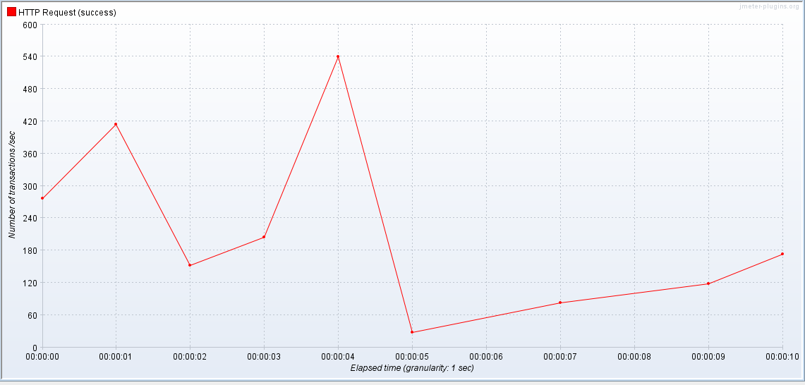
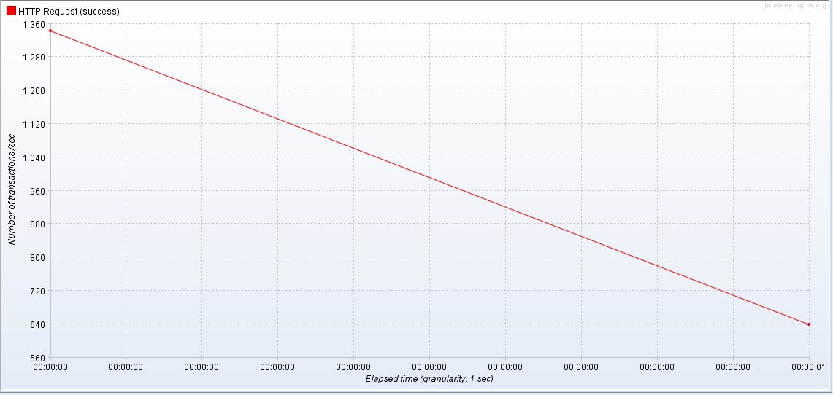
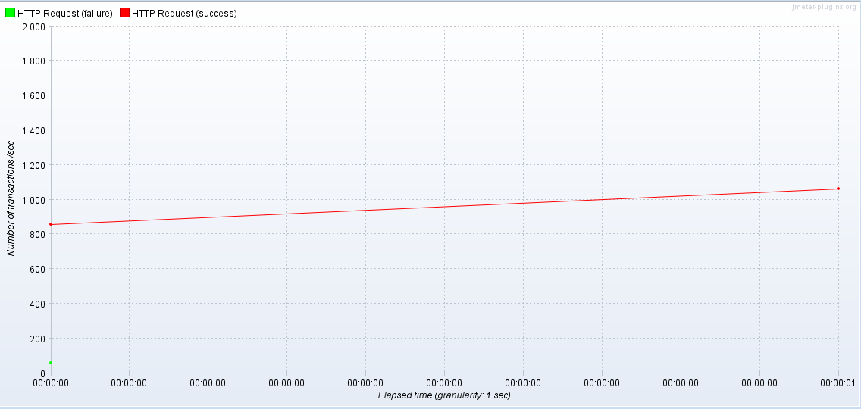
Proxy & Web Server
2000 session 동시접속
Simple Main
Simple Sub
Nginx Main
Nginx Sub

Slide 17
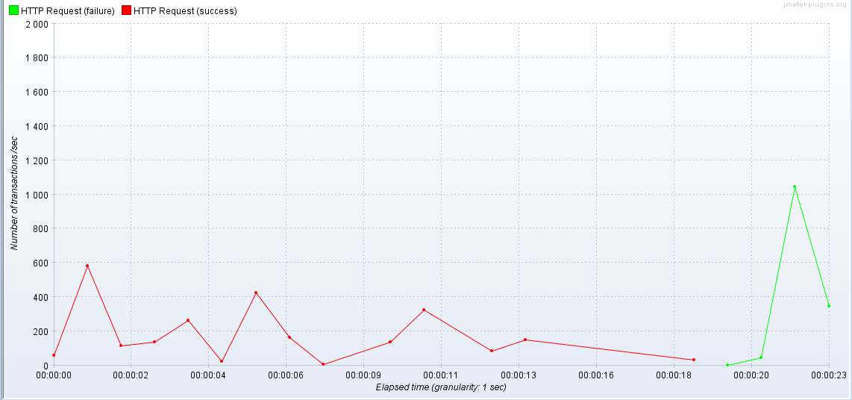
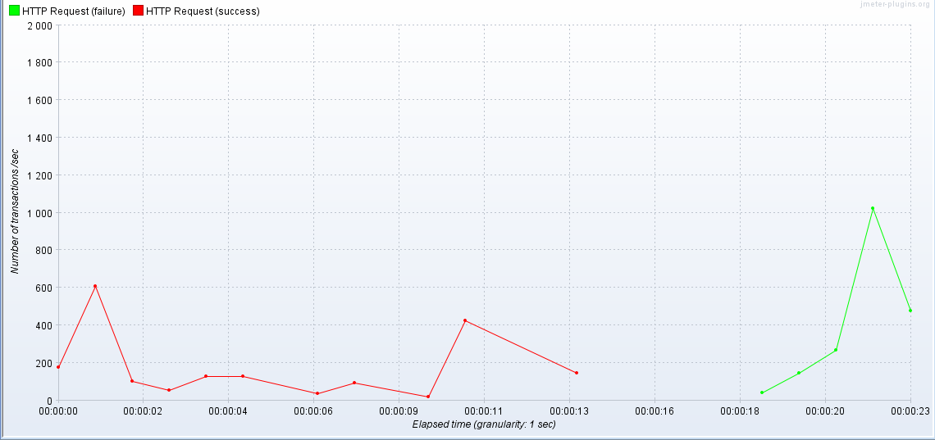
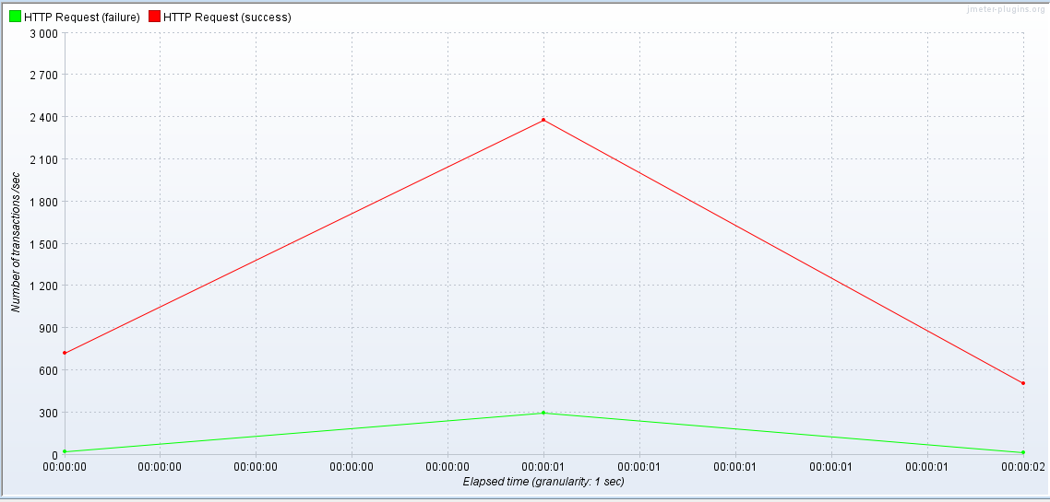
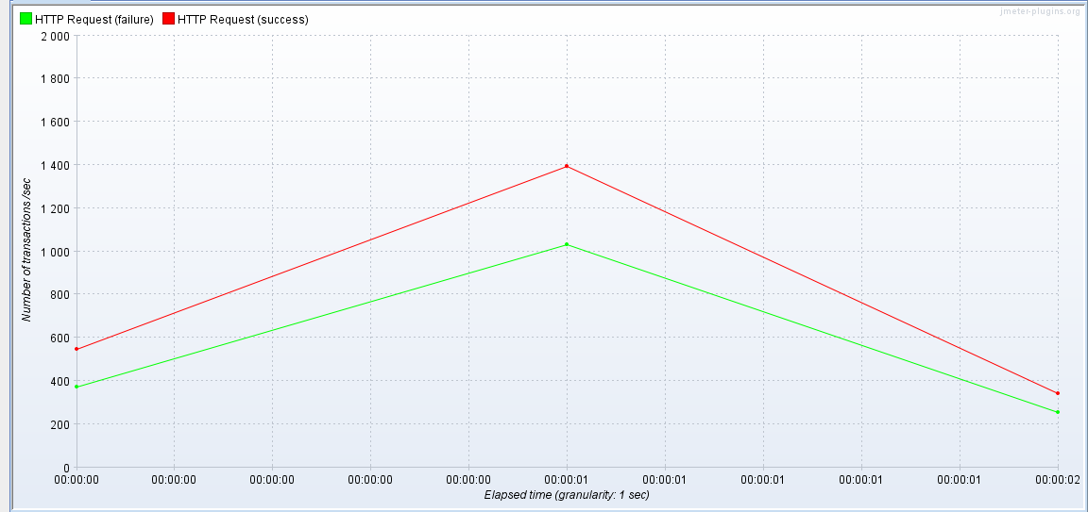
Proxy & Web Server
4000 session 동시접속
Simple Main
Timeout
Simple Sub
Nginx Main
Uwsgi socket
limitation
Nginx Sub

Slide 18
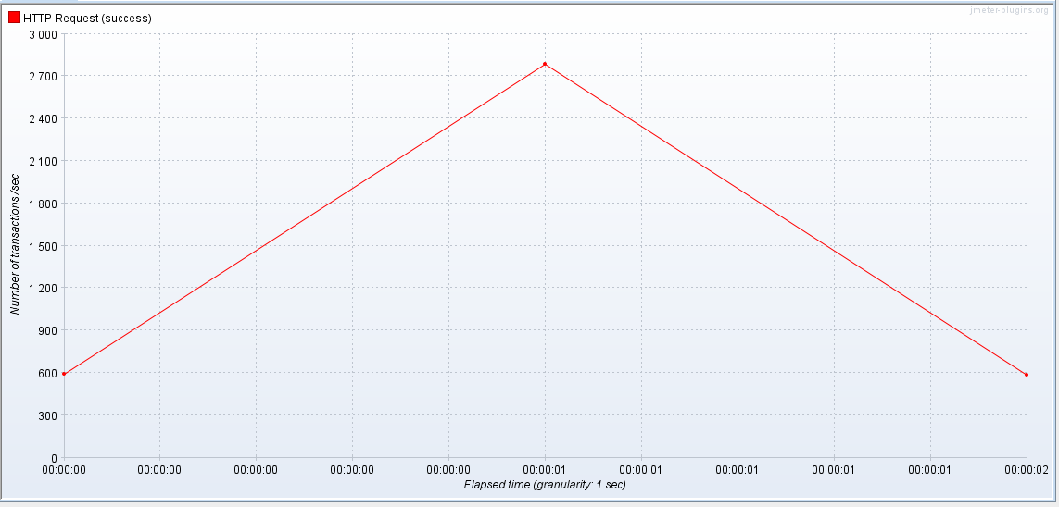
Proxy & Web Server
Haproxy

Slide 19

로그
ELK (Elastic Search + Log stash + Kibana)
Log 임시 저장소
Log 저장소
각각 서버에서 수집
Redis에 전송
Redis에서 수집
ES로 전송
ES 시각화

Slide 20
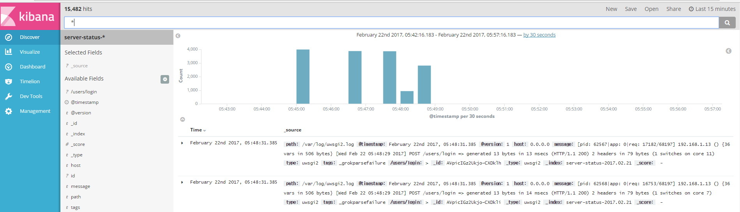
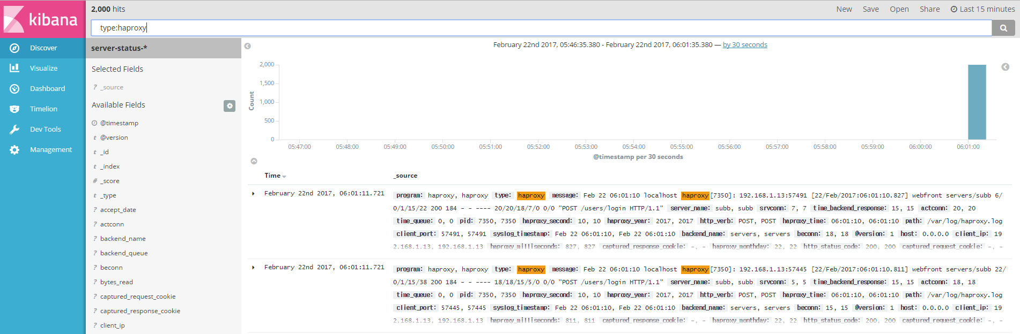
로그
Kibana

Slide 21
비동기 처리
Celery를 이용한 비동기 작업 처리
Client
Flask
Message
Queue
Celery
Worker
작업 요청
큐에 작업 추가
워커에 작업 분배
요청에 대한
응답
작업 수행

Slide 22
DB pool
SQLAlchemy를 이용한 DB connection pool 생성
DB Connection Pool
Connection 얻어오기
Connection
Connection
DB와의 통신
Connection
Connection 반환
Connection

Slide 23
힘들었던 점
네이버 API문제
프로젝트 구현을 위해서 키워드 검색, 카테고리검색, 길 찾기 경로 가져오기 등
많은 부분에서 네이버의 데이터를 갖고 와야 될 일이 생김.
하지만 많은 부분이 공식적으로 제공되지 않았고,
제공되는 API마다 제공되는 데이터 형식이 달라서 사용하기 힘든 문제가 발생
네이버 페이지에서 WireShark를 이용해 오고 가는 패킷을 분석해 안드로이드에서 데이터를 요청하고 알맞게 파싱해서 사용.

Slide 24
힘들었던 점
연동, 로그문제
Nginx가 정상적으로 작동하는 줄 알았으나
우연히 로그를 체크해보니 uwsgi 와 연동되어 있지 않았음을 발견하였고,
로컬에서 정상 작동하던 작업들이 서버에서 작동하지 않는 현상 발생
로그를 제때 체크하지 못한 것이 뒤늦게 문제를 발견한 원인으로 파악하고 곧바로 ELK를 이용해 통합 로깅시스템을 확립하였고
로컬에서 수행하였던 작업들을 꼼꼼히 문서화하여 서버에 적용

Slide 25
힘들었던 점
푸쉬 서버 문제
기존 푸쉬 솔루션인 GCM 이 deprecated 될 예정
또다른 푸쉬 솔루션인 FCM 을 사용하기로함.
파이어베이스 웹페이지를 사용해서 푸쉬를 날리는 다운 스트림 방식이외에도 사용자에 행동에 따른 푸쉬(ex) 좋아요) 업스트림 방식을 구현하기 위해
php 로 앱서버를 따로 구현해 파이어베이스와 연동

Slide 26
힘들었던 점
클라이언트 비동기처리 문제
클라이언트의 데이터 업로드 부분이나 데이터 요청부분에서
빠른 응답을 제공 할 수 있는 솔루션이 필요
Broadcast Recevier, Callback event Listener 방식을 통해 데이터를 요청하고 기다리는게 아닌 다른 기능을 수행하고 있다가 데이터가 왔을때 화면에 값을 변경하는 비동기 방식으로 구현을함.

Slide 27

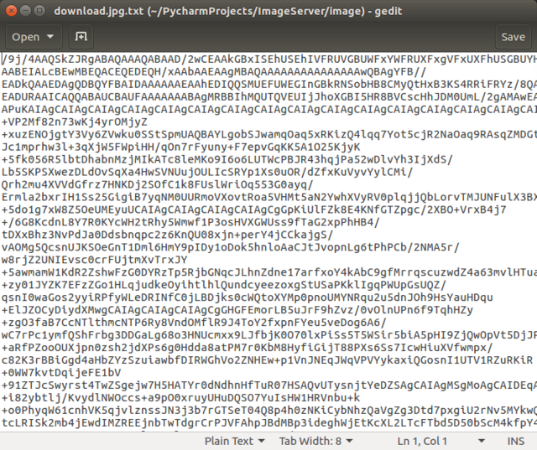
힘들었던 점
이미지 서버 비동기 처리 문제
저장소 서버인 이미지 서버에
이미지를 직접 저장하는 작업이 생각보다 오래 걸림
Base64 인코딩을 통해 이미지를 스트링으로 바꾸어,
Celery를 이용하여 저장 작업 비동기 처리

Slide 28
느낀점
1. 협업의 매력
2. 오픈소스사용의 이점과 단점
3. 간단한 프로젝트라도 “완성”시키는 것이 중요하다는 점
4. 서버개발 전문 멘토님과 일대일 멘토링을 통해
구조적, 코드적, 기술적으로 서버개발에 대해서
여러 문제에 대해 해결, 공부 할수 있었던 점
5. 다양한 현직 개발자 분들의 얘기들을 들어보며
현장에 대해 분위기나 평소 궁금한것들에 대해서 알아갈 수 있었던 자리
6. 2달간 개발에만 집중할 수 있는 좋은 시간이었던거 같다
(또 하고 싶다 ☺ )

Slide 29
향후 계획
AR 구현 부분 따로 SDK 화 (gradle, maven 적용가능)
우리 프로젝트의 AR 기능을 개인적인 프로젝트에 개발 할 수 있도록 제공
-> 기대효과 : AR알고리즘구조개선성능향상,프로젝트에대한인지도가상승
네이버 지도 API팀과 컨택을 통해 문제 해결 및 지도 기능 확장
구글지도연동을 통한 다국어화

Slide 30

Q & A

Slide 31


